Slide 1
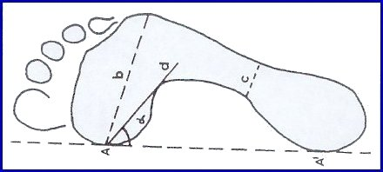
¿El Pie Plano?
¿Mi hijo tiene pie Plano?

Slide 2
El Pie Plano
Aunque ha sido por mucho tiempo uno de los motivos de consulta más frecuentes en la práctica ortopédica, es aún una entidad poco comprendida por los padres, sobre la cual existe gran cantidad de ideas erróneas y mitos.

Slide 3
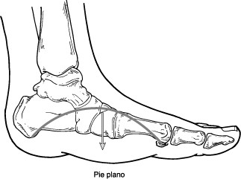
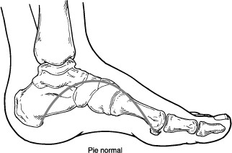
¿Qué es el Pie Plano?
Es la ausencia o pobre definición del arco longitudinal, sobre el cual se realiza el apoyo.

Slide 4
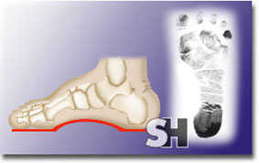
¿Cuál es el Arco Longitudinal?
Es la concavidad que se observa en la parte interna de la planta, gracias a la cual, al estar de pie, el apoyo se realiza sobre la parte externa y está formado por el esqueleto del pie

Slide 5

Definición
CAIDA DE LOS ARCOS DEL PIE
TRAUMATICO
FRACTURA
LESIÓN
ADQUIRIDO
DEFICIT MUSCULAR
ENFERMEDAD

Slide 6
¿Cómo se diagnostica el pie plano?
Aparte de la obvia observación del niño con un arco longitudinal pobre o en apariencia ausente, el médico valorará para definir adecuadamente la gravedad del problema, la flexibilidad del pie, su movilidad y si el caso lo requiere podrán realizarse radiografías o inclusive estudios de mayor complejidad.

Slide 7
¿Qué Síntomas Presenta el Niño con Pie Plano?
La gran mayoría de niños que son llevados a la consulta por pie plano no presenta ningún síntoma
Dolor en el pie o en las piernas.
Torpesa motriz.
Cansancio.
Molestias que, por lo común, son leves, ocasionales y no incapacitan al niño para sus actividades.

Slide 8
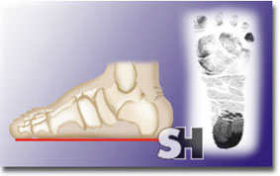
Pie Sano
Pie Plano

Slide 9
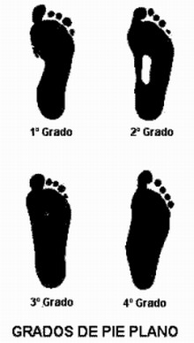
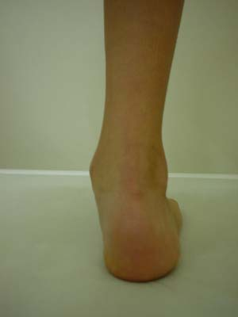
Grados de Pie Plano

Slide 10
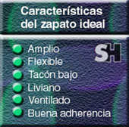
¿Qué Tipo de Zapato Debe Usar el Niño con Pie Plano?

Slide 11
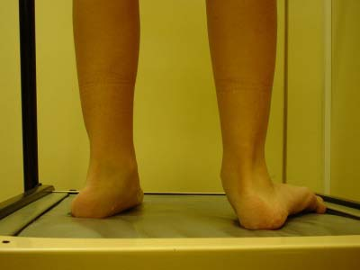
Pie Plano No Atendido A Tiempo

Slide 12
Actividades Sugeridas
Realizar masaje en la planta de los pies.
Saltar la cuerda.
Andar en triciclo o bicicleta.
Realizar actividad física.

Slide 13

Recomendaciones
Controlar el sobrepeso de los niños.
Realizar los ejercicios sencillos en casa.
Dar masaje, hidratar y mantener en excelente estado la higiene de nuestros pies
La constancia debe ir de la mano con los ejercicios y con la familia.
Hacer que los ejercicios sean amenos para el niño, no convertirlos en un castigo.

